Slide 1
Cards responsivos
Com HTML e CSS

Slide 2
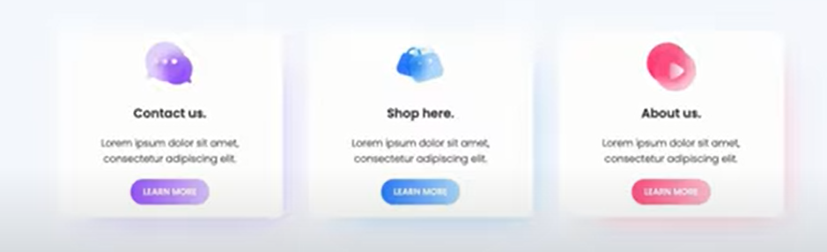
Notes:
Esses cards são responsivos, o que significa que eles conseguem se ajustar a qualquer tipo de dispositivo.

Slide 3
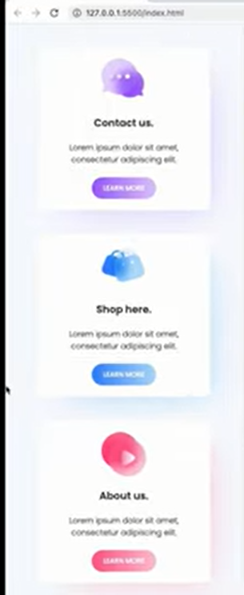
Notes:
Entao quando abrimos no celular, ele vai aparecer assim um baixo de outro.
E vamos entender um pouco do conceito de flex box.

Slide 4
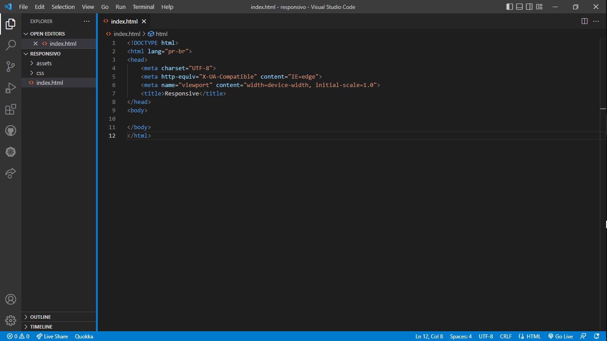
Notes:
Vamos começar criando a estrutura html

Slide 5
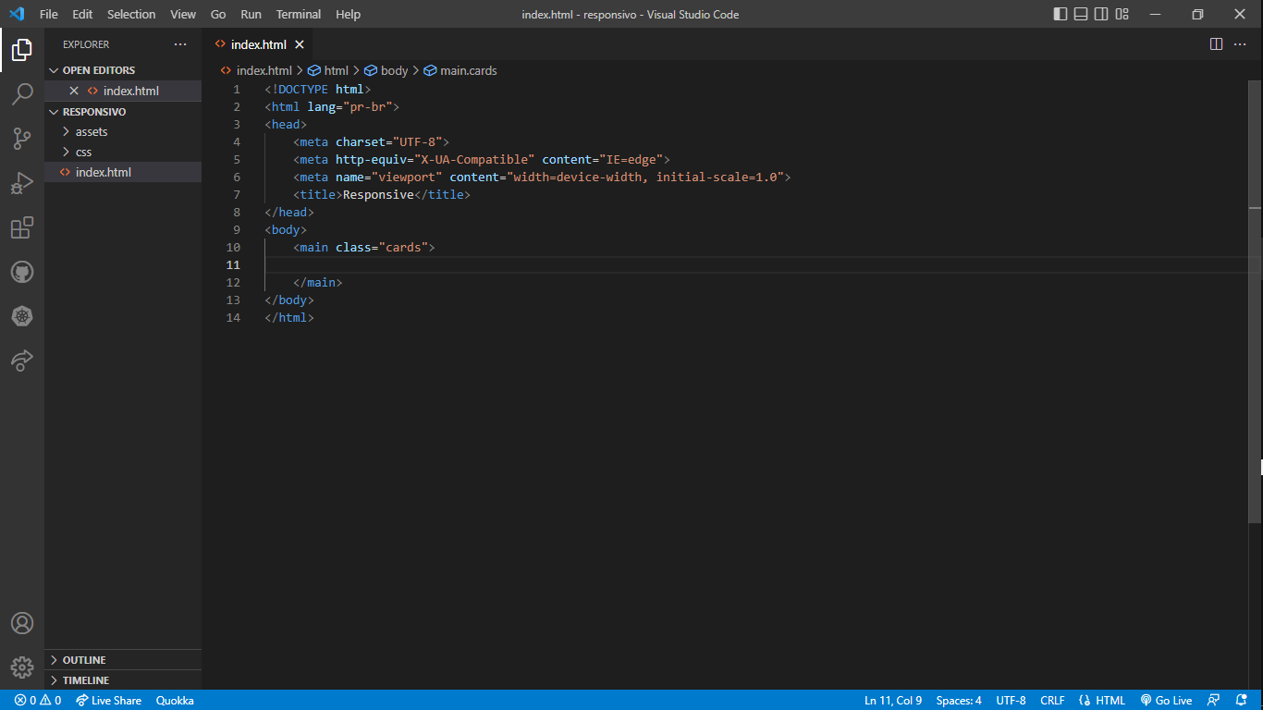
Notes:
Comecamos criando uma tag main com a classe cards. A tag main define o contudo principal dentro do body, dentro do corpo do nosso html

Slide 6
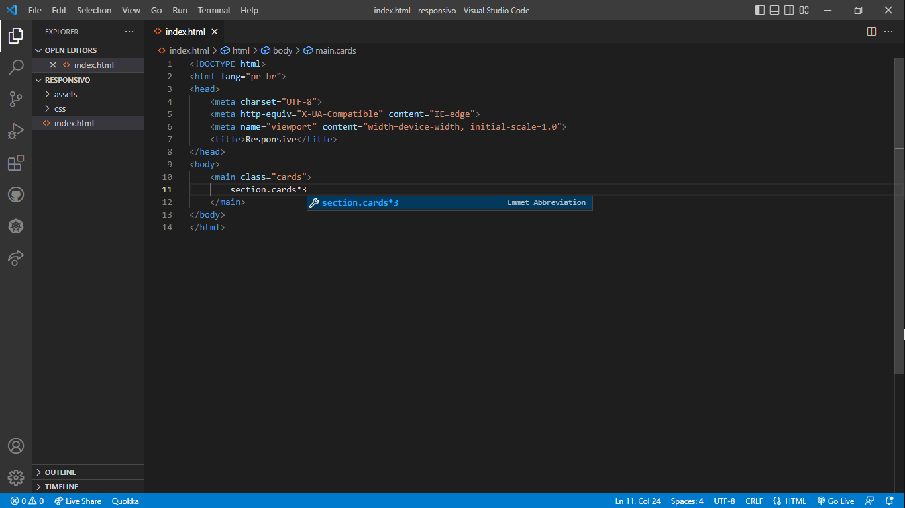
Notes:
Para card eu vou criar uma section . Usamos uma section quando queremos agrupar conteúdos que tenham algo em comum.
Entao como são 3 cards, vamos criar 3 sections. No VSCode, digito section.cards*3 e ele cria pra mim

Slide 7
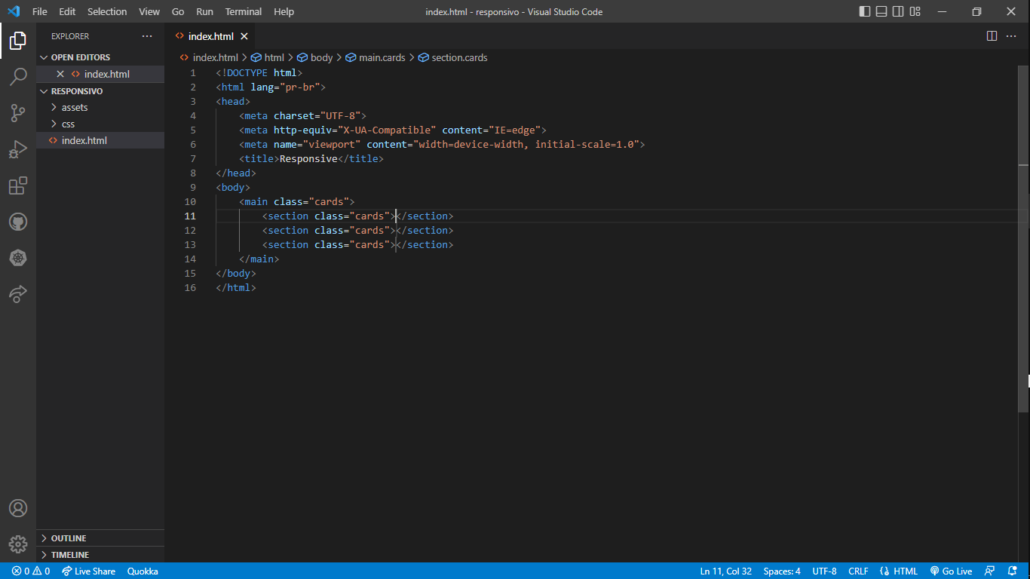

Slide 8
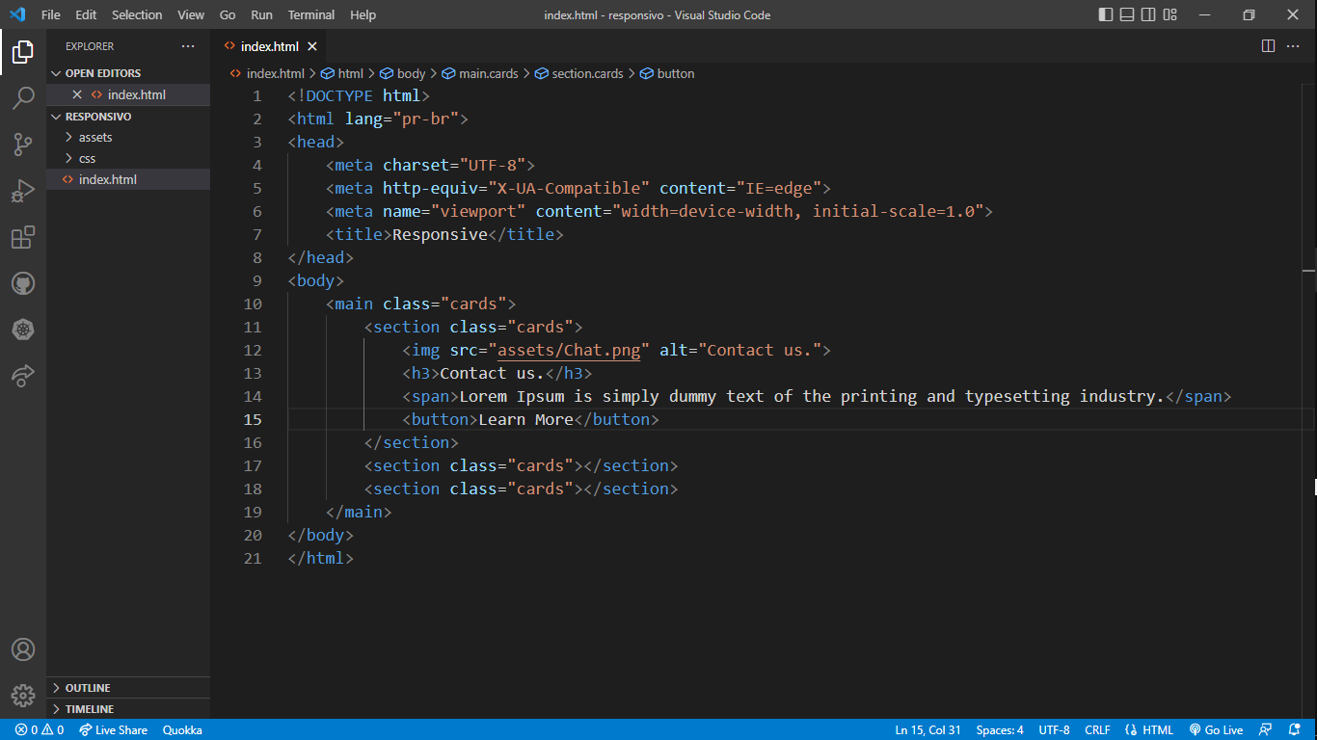
Notes:
Para cada section vamos ter uma imagem, que é o ícone,
Um titulo
uma tag spam com um texto genérico.
E um botao

Slide 9
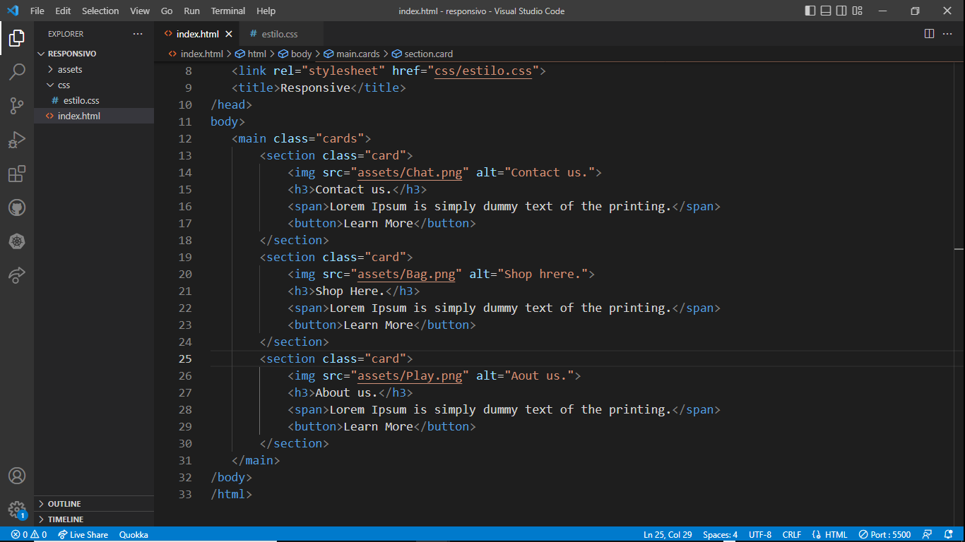
Notes:
Control C + control V para copiar para os outros pois terão a mesma estrutura. O que muda é a imagem e os textos alternativos e o H3 dentro a section é card

Slide 10
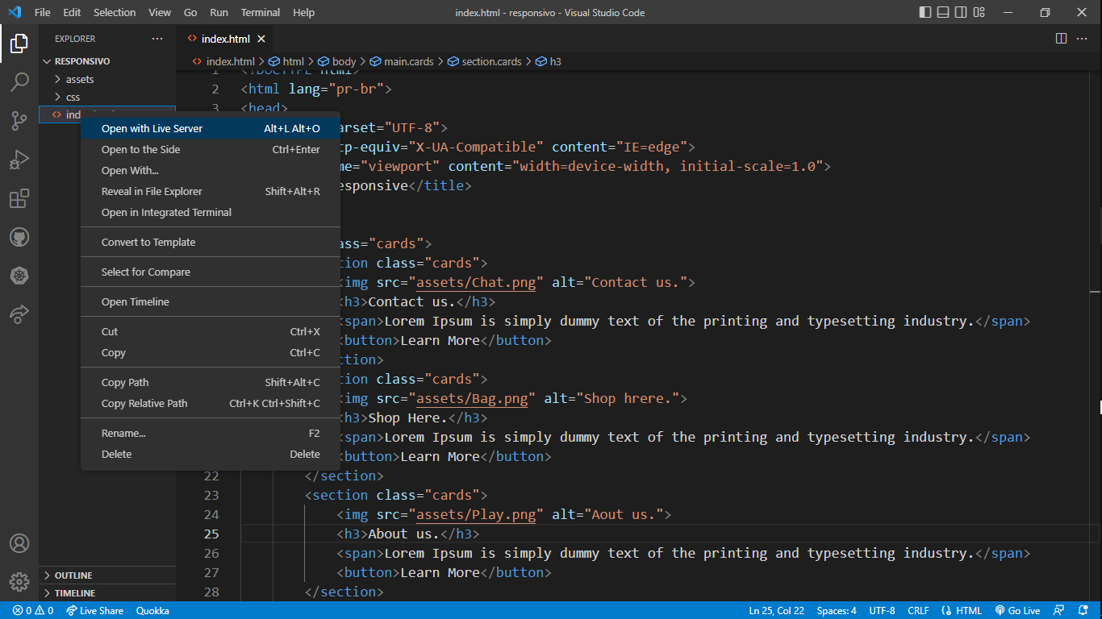
Notes:
Pra ver como esta ficando, vamos clicar com o botão direito no html e escolher open with Live Server.

Slide 11
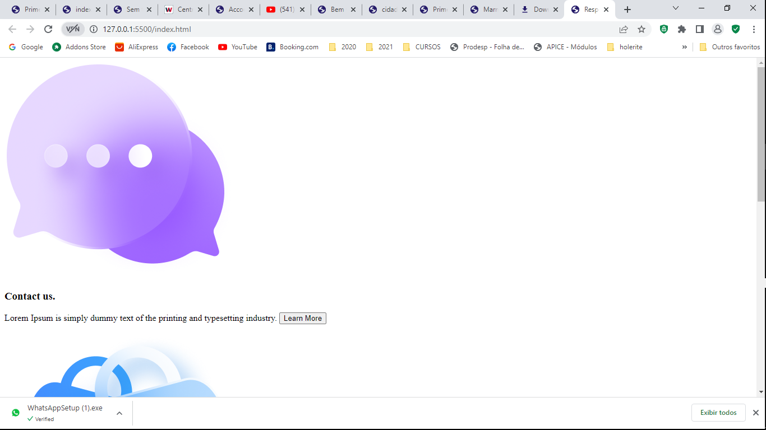
Notes:
Aqui esta a estrutura dele, tah bem estranho mas a gente vai acertar isso com o css.

Slide 12
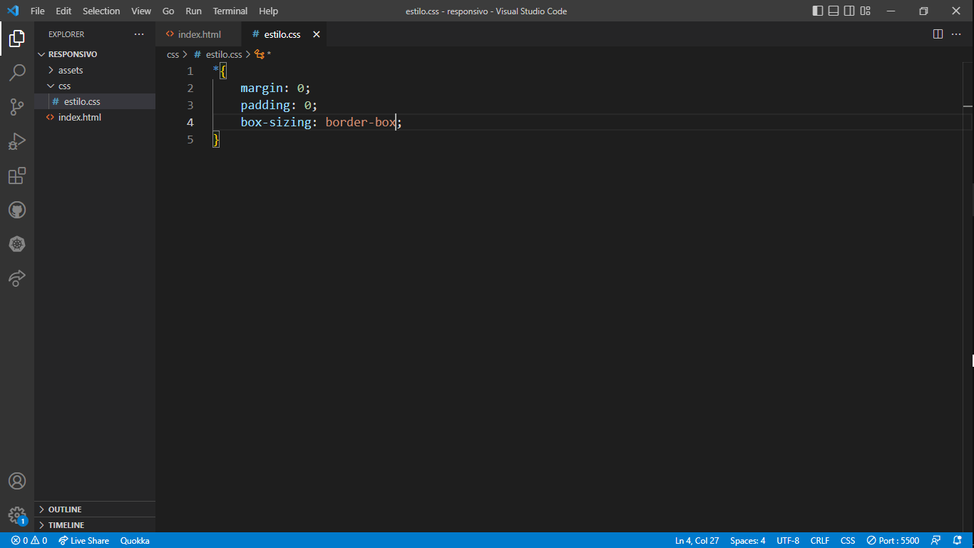
Notes:
Html criado, vamos para o CSS
Vamos começar resetando todas as estilizações padrão que o navegador da pra gente.
Margin e padding 0, e box-sizing border-box. Isso vai fazer os paddings que são as margens internas respeitarem o tamanho do nosso box. Se não colocar, ao colocar o padding, ele vai expandir o box.
Isso é padrão ao se começar um projeto de site.

Slide 13
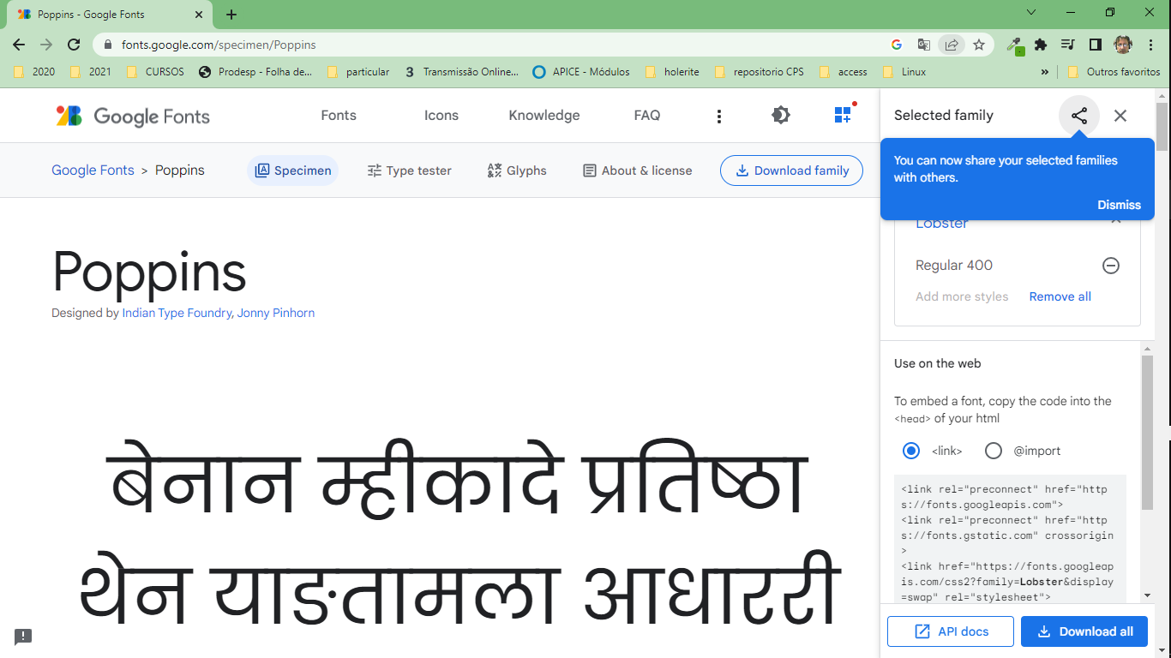
Notes:
Para a fonte vamos pegar uma fonte do google chamada poppins

Slide 14
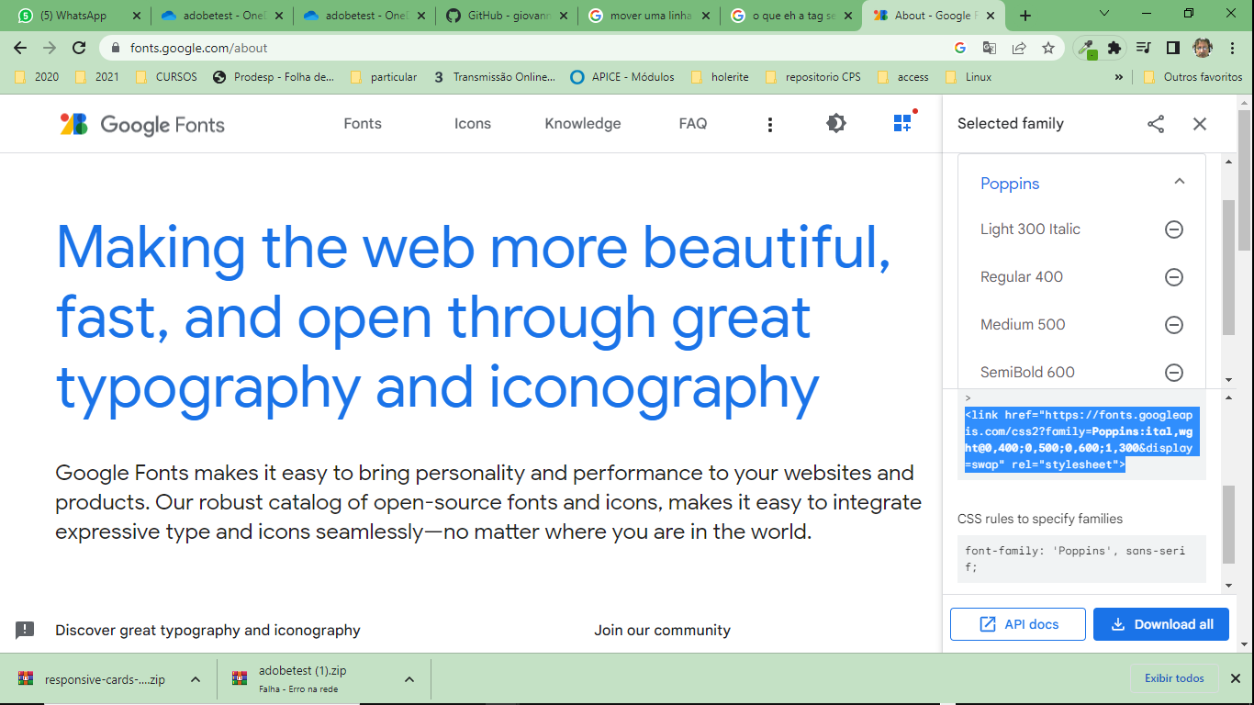
Notes:
Pegamos esses tamanhos e copiamos o link. Esse link nos vamos colocar la no head do html.
E notem aqui que ele já mostra como colocamos no css

Slide 15
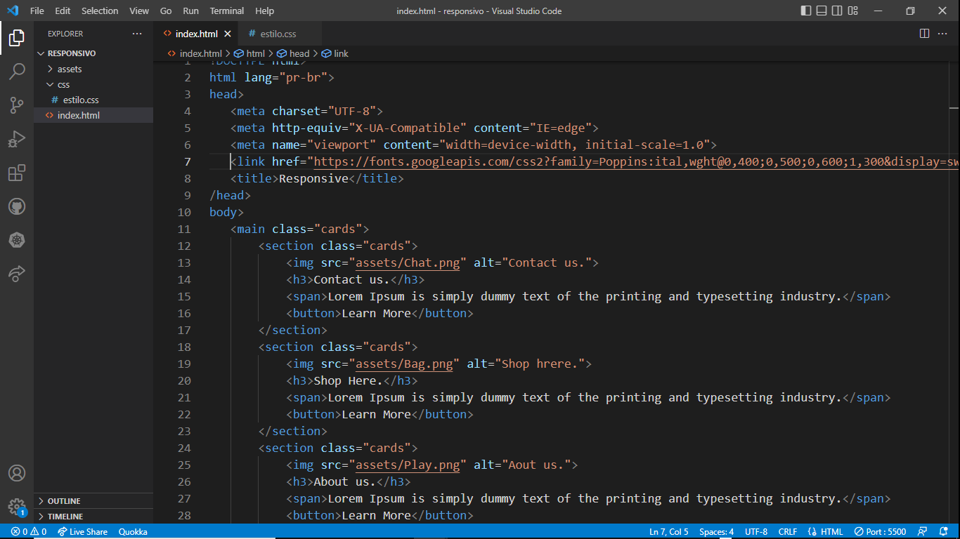

Slide 16
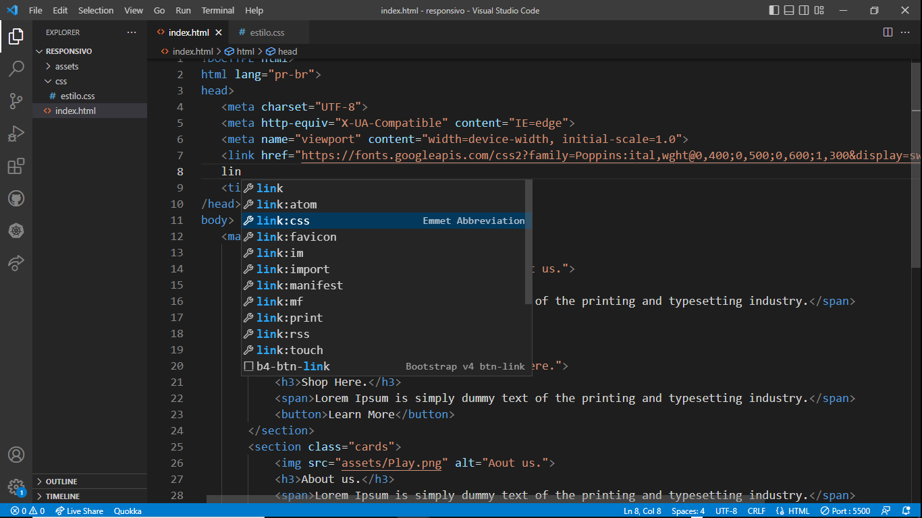
Notes:
Vamos também colocar o link do nosso css

Slide 17
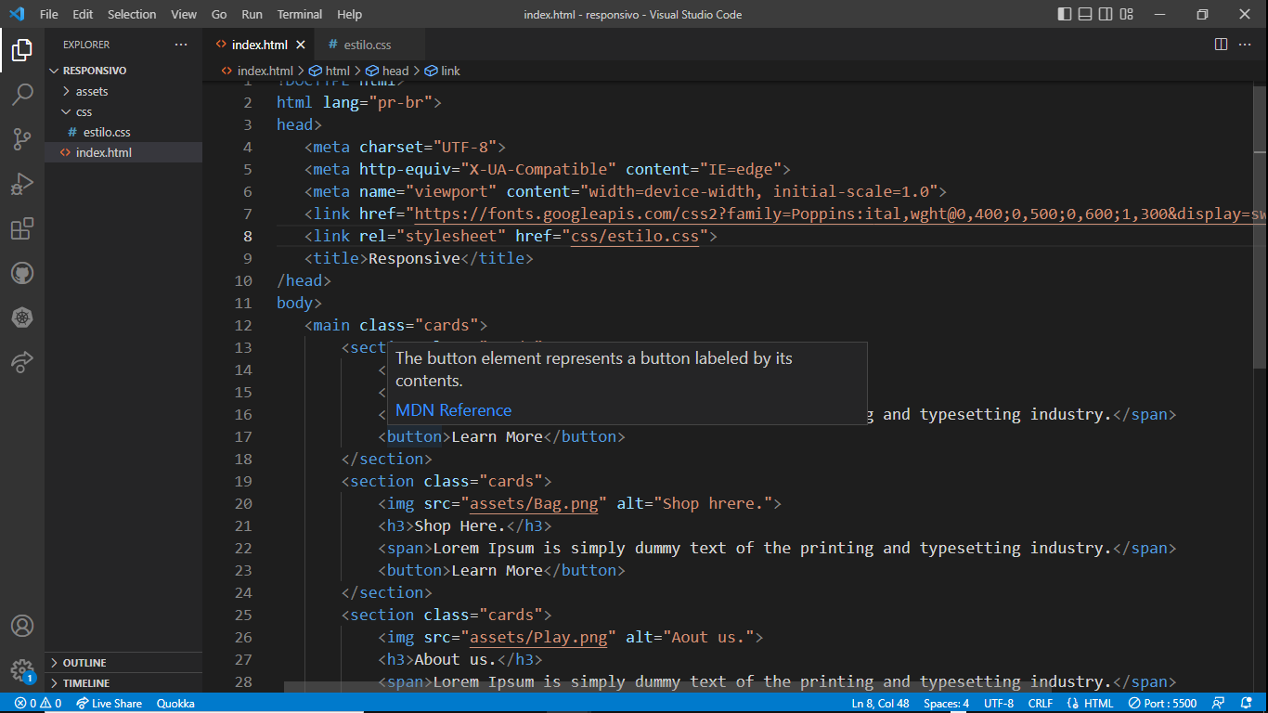

Slide 18
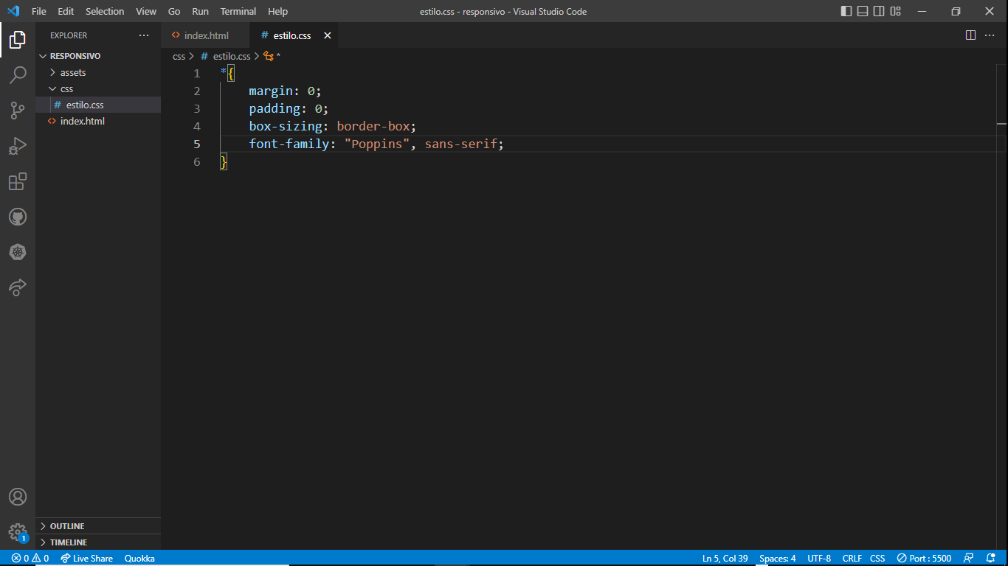
Notes:
Adicionamos a fonte no css

Slide 19
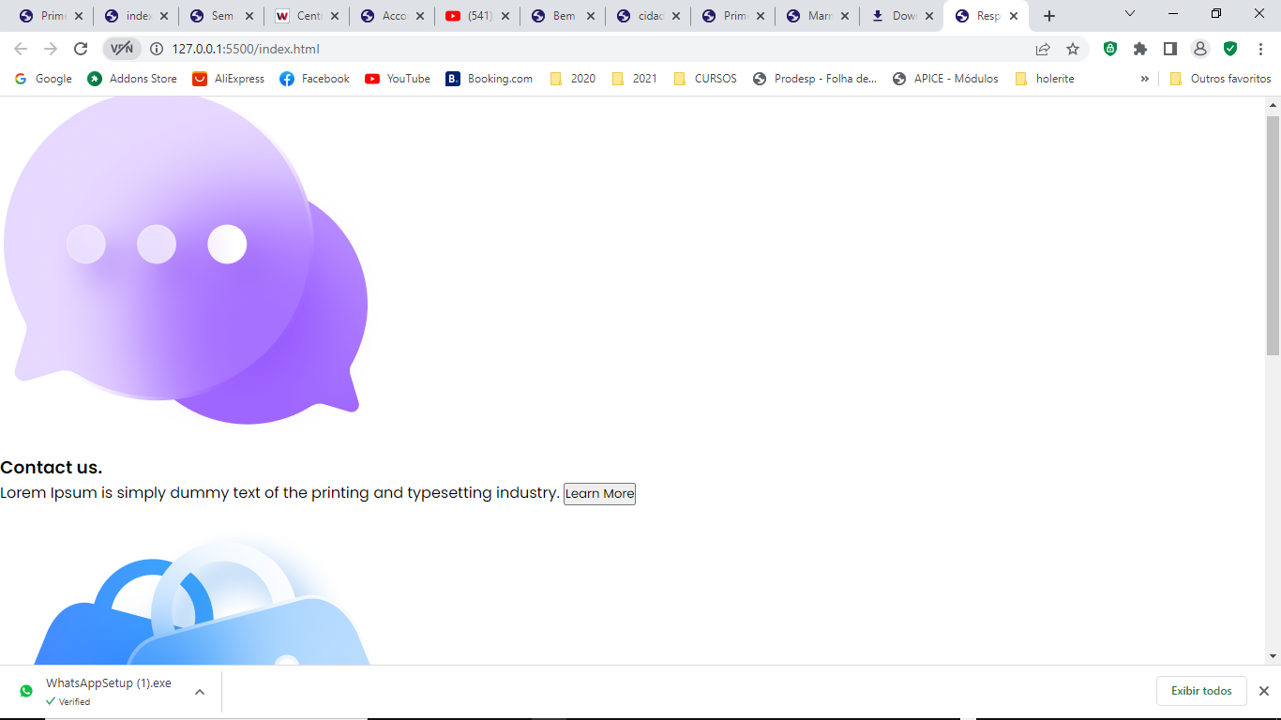
Notes:
Agora já temos nossa fonte

Slide 20
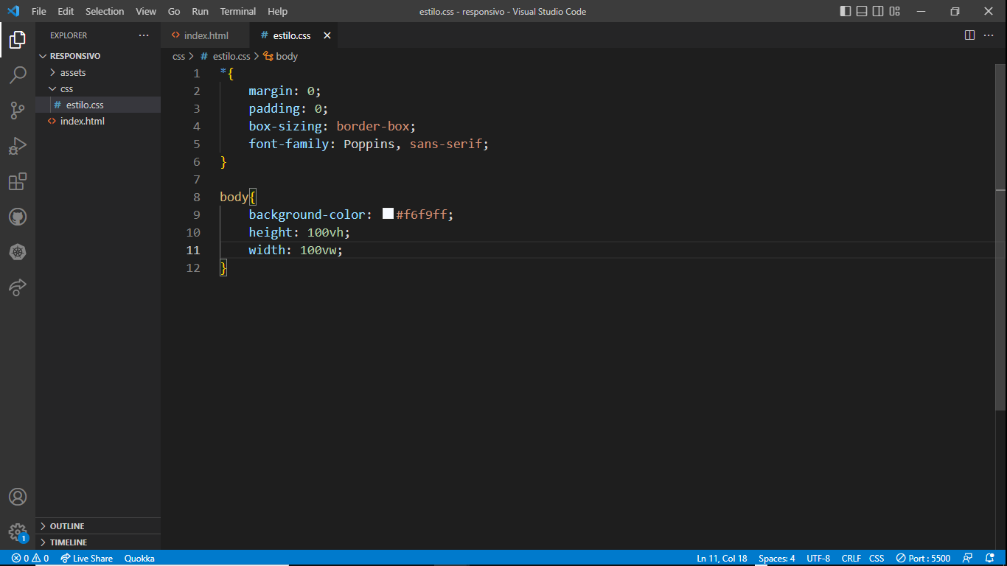
Notes:
Vamos colocar uma cor bem sutil de fundo, e vamos colocar a altura como 100vh. 100vh significa usar a altura total da nossa tela, do nosso view port. Vh significa view height.
Vamos colocar também uma largura de 100% da tela com 100vw view width

Slide 21
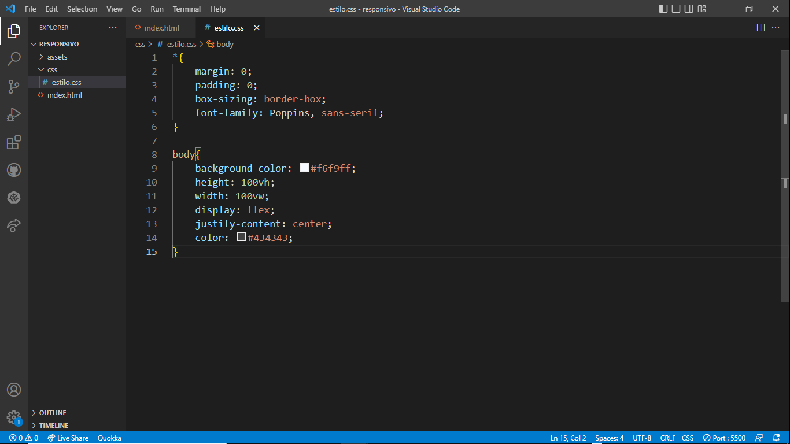
Notes:
Vamos colocar um display flex para conseguir alinhar no centro. Esse display flex juntamente com o justify-content center, fara os cards se alinharem ao centro.
Vamos também colocar uma cor de letra que não seja o preto propriamente, pois isso é um detalhe que aumenta a experiencia com o usuário.

Slide 22
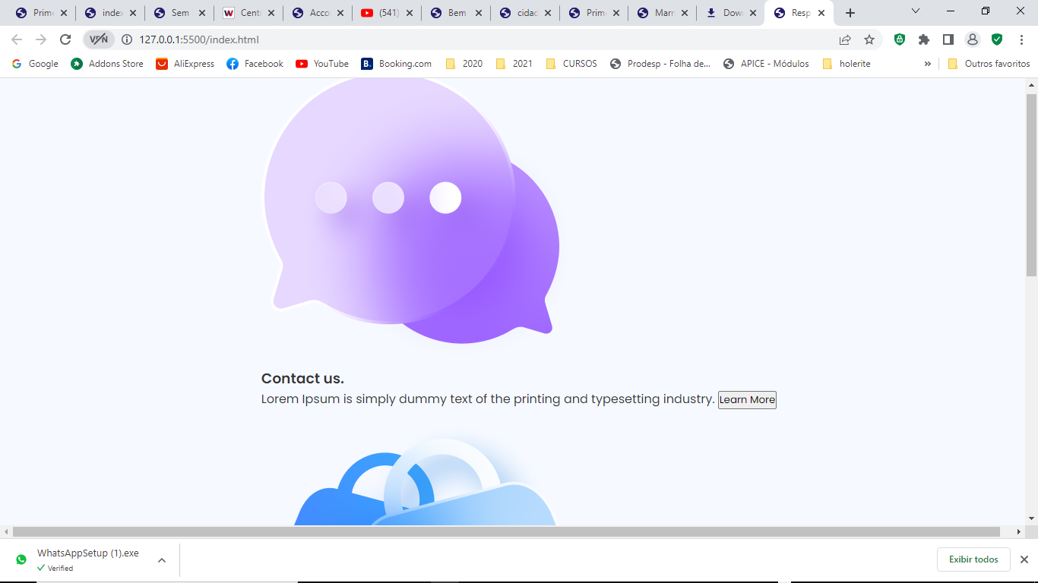

Slide 23
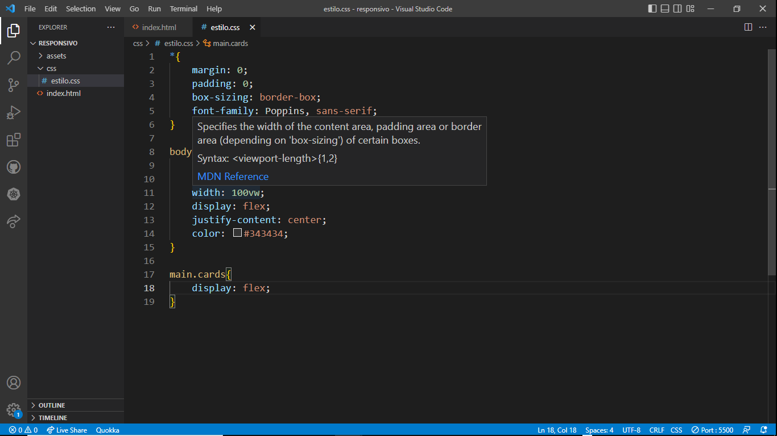
Notes:
Agora estilizando o main.cards, vamos colocar o display: flex para fazer com que os elementos fiquem por padrão um do lado do outro.
Isso porque ele tem um flex-Direction:row que faz com que a direção seja linha por padrão. Mas podemos mudar para column por exemplo, que ele ficaria um abaixo do outro.

Slide 24
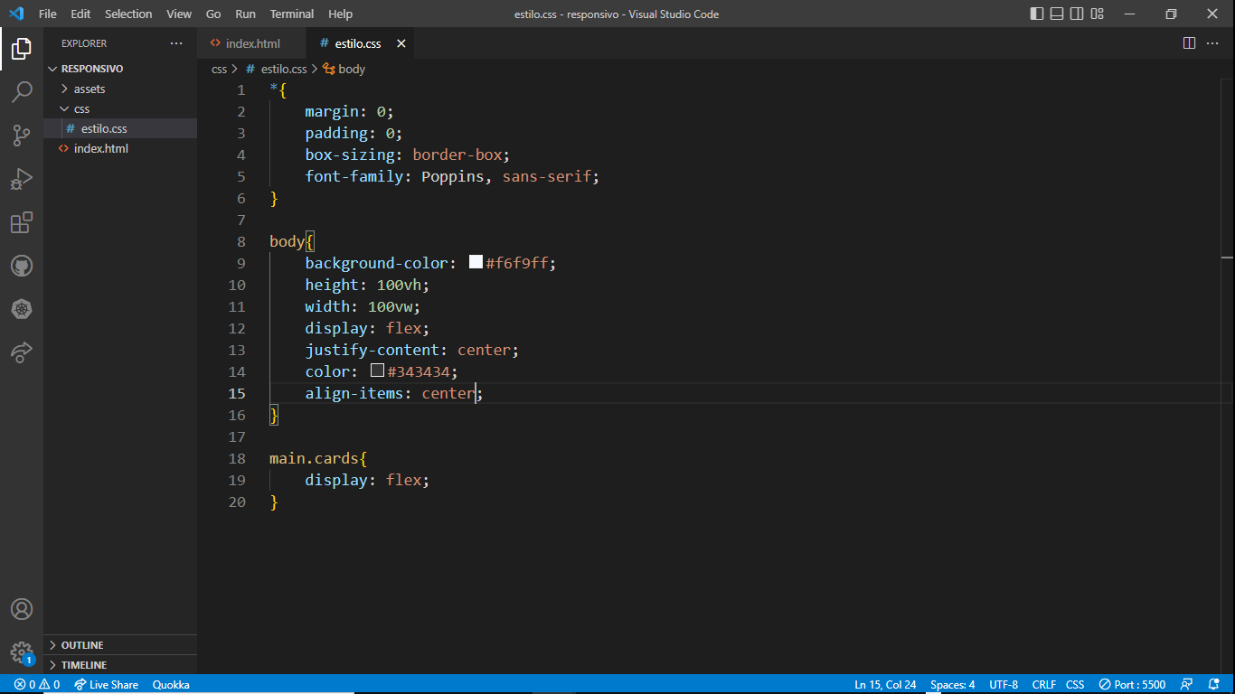
Notes:
Vamos colocar também no body o alitn-items center que vai centralizar o conteúdo no centro horizontal

Slide 25
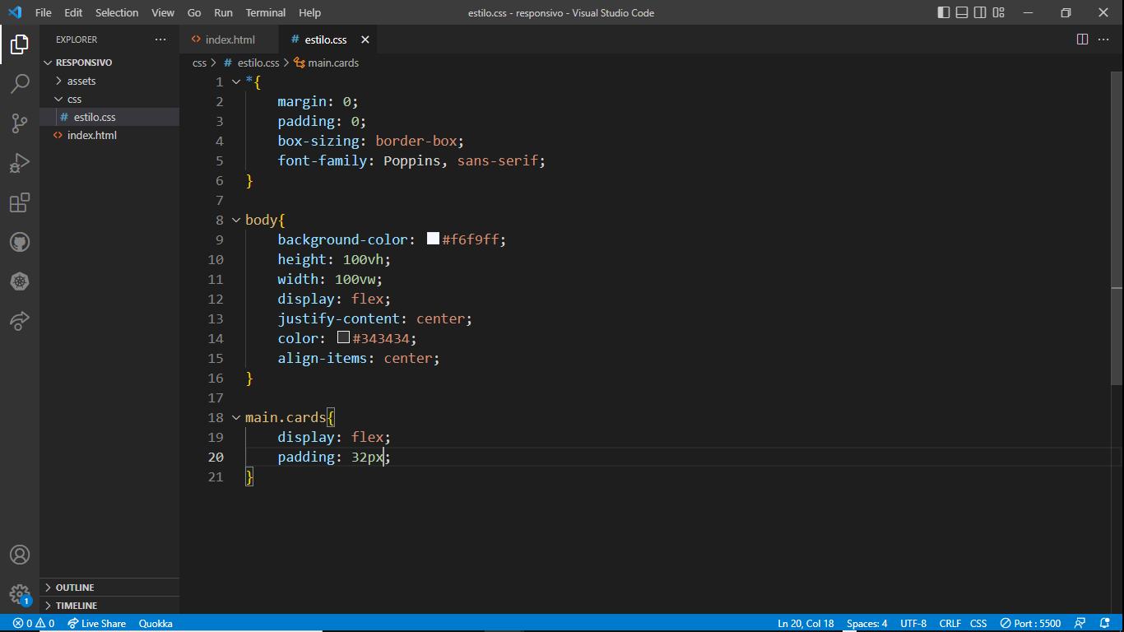
Notes:
Vamos colocar um padding para afastar da margem

Slide 26
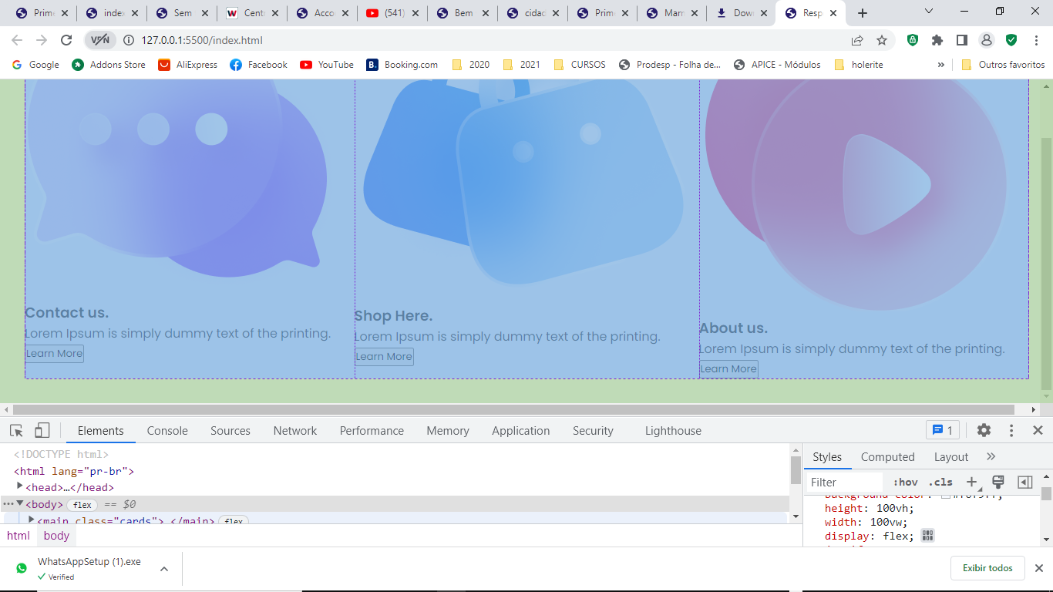

Slide 27
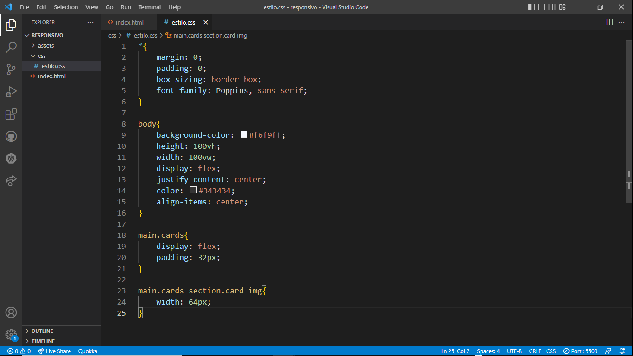
Notes:
Vamos estilizar agora as nossas imagens. Elas estão dentro do section.card que estão dentro do main. Cards. E vamos colocar um tamanho de 64px para as imagens.

Slide 28
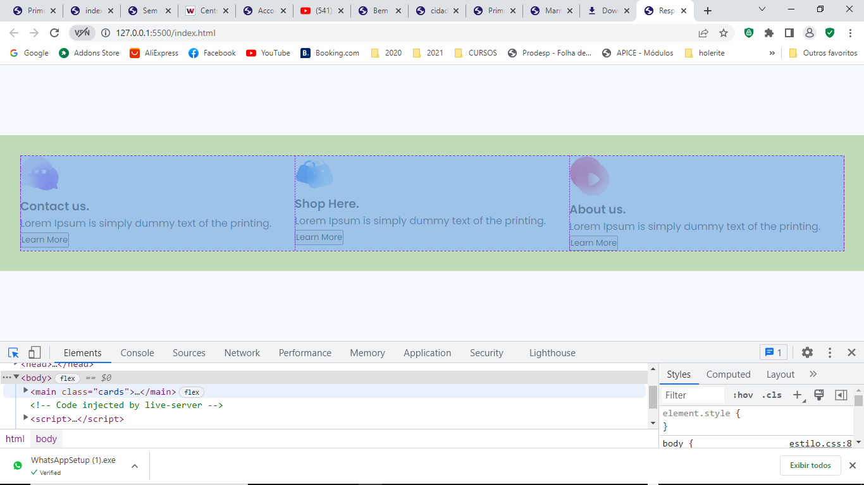
Notes:
Mas vejam que quando eu faco isso, eles não estão alinhados. O shop here esta um pouco mais para cima. Isso porque estabelecemos uma largura para a imagem, e não uma altura. Essa imagem não eh quadrada. Se a gente colocar uma altura de 64px, ela vai esticar a imagem. Entao eu quero fazer o seguinte, colocar a imagem dentro de uma div e colocar a imagem dentro dessa div, ai ela vai manter o espaço abaixo do titulo

Slide 29
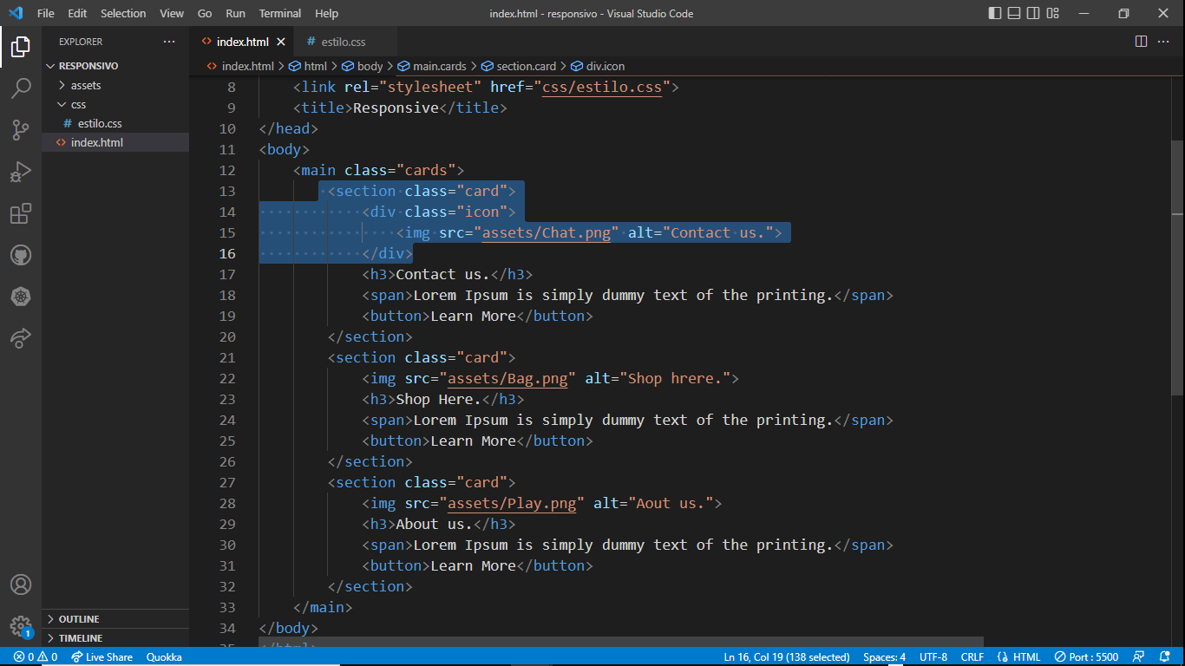
Notes:
Para fazer isso eu crio a classe icon dou um enter, e seleciono a linha de baixo que eh a da imagem, e com o alt eu clico na seta para cima, e a linha vai subir para ficar dentro da div

Slide 30
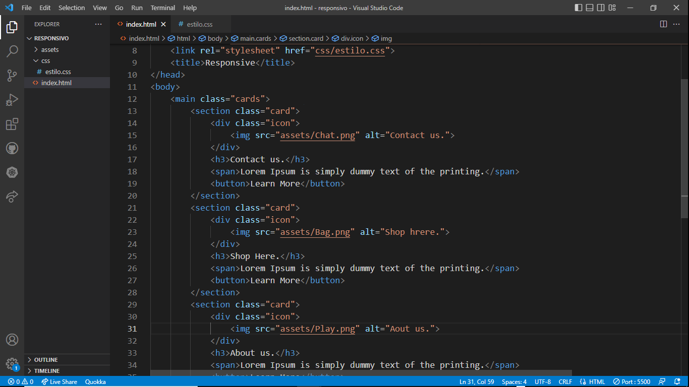
Notes:
Repito para todos os outros cards

Slide 31
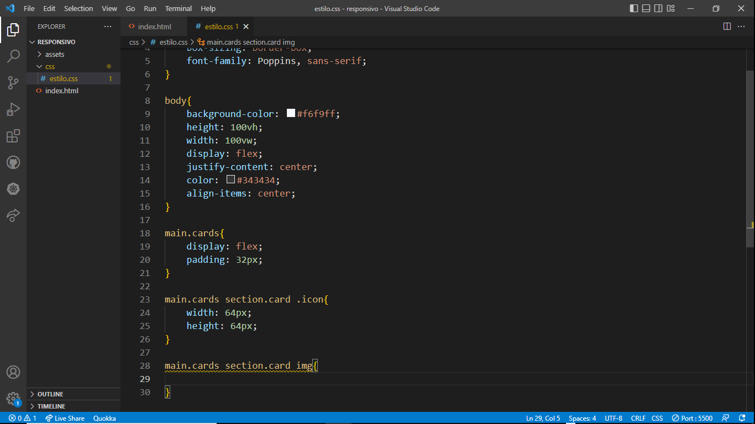
Notes:
Vamos então colocar a medida de altura e largura de 64px na classe icon. E tiramos da imagem.

Slide 32
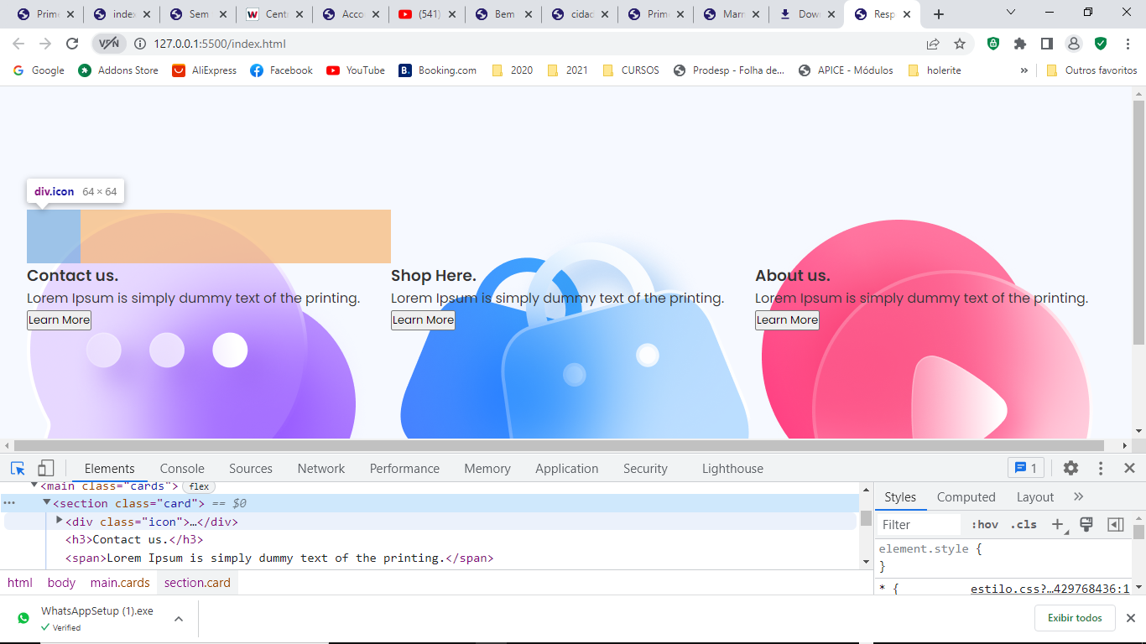
Notes:
Percebam que agora eu criei a classe icon e ela ate aparece ali, mas as imagens estão muito grandes. Isso porque eu tenho que dizer que o tamanho da imagem tem que ser 100% do tamanho da classe icon. Ai ela vai ficar dentro da classe icon com todo o tamanho dessa classe

Slide 33
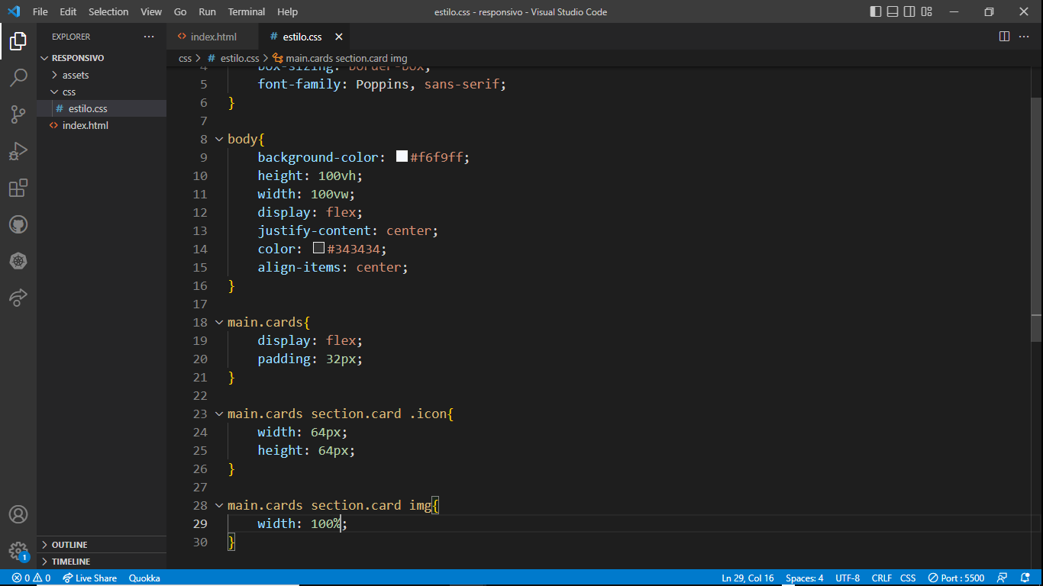

Slide 34
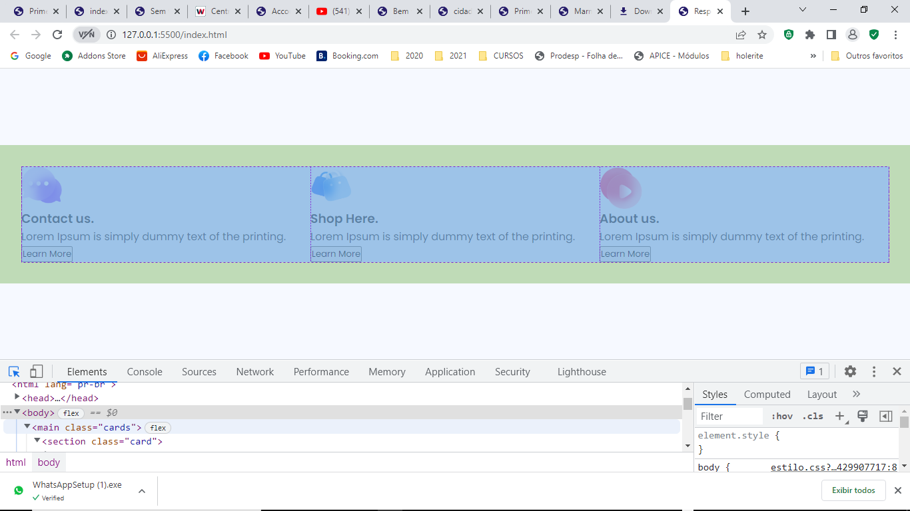
Notes:
E pronto, agora estão todos no tamanho certo e alinhados

Slide 35
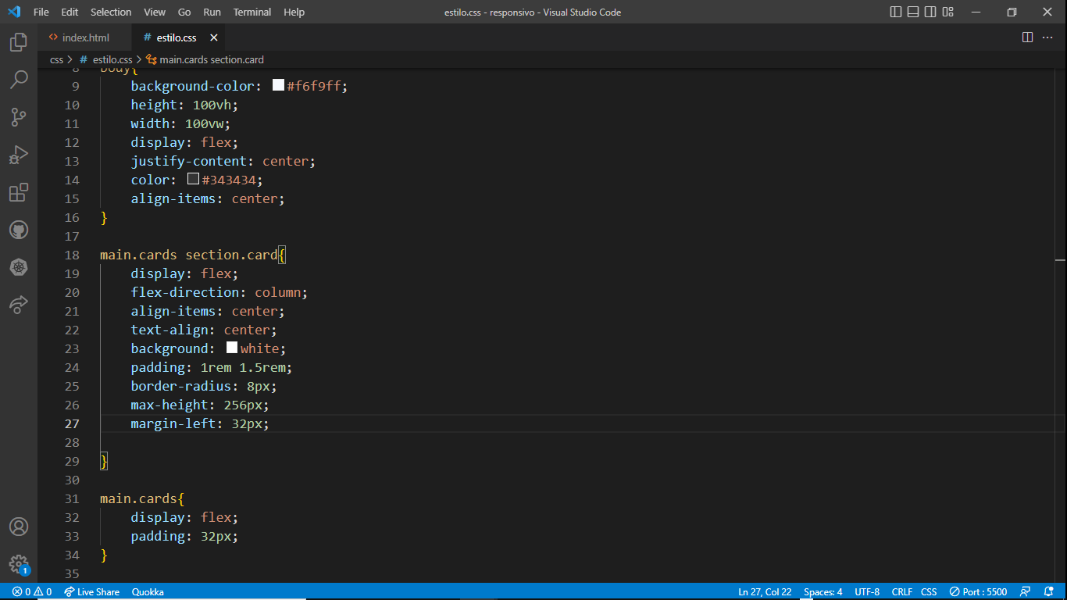
Notes:
Agora vamos estilizar a section propriamente. Eu quis estilizar as imagens primeiro porque estava me incomodando, e pra dizer que podemos estilizar em qualquer ordem.
Comecamos com um display flex para deixar um embaixo do outro, e para isso usamos o flex-Direction column. Tambem vou alinhar os itens no centro, com align-items, e também alinhar o texto dentro delas.
Vamos colocar também uma cor branca, uma margem interior padding de 1rem vertical e 1.5rem horizontal. Vou usar a medida rem porque ela é mais responsiva.
Uma borda arredondada e também vou falar que a altura máxima do card sera de 256px. E vamos dar uma margem left para espacar um pouco.

Slide 36
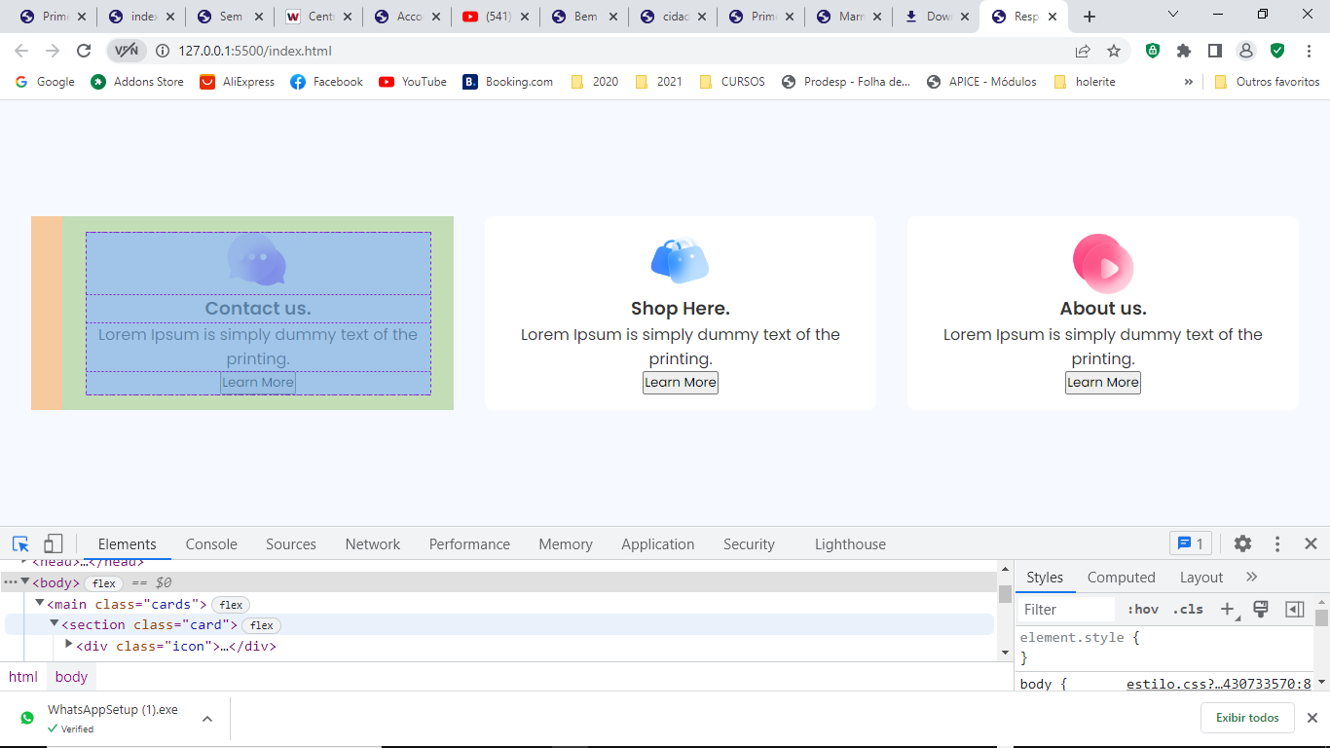
Notes:
Mas agora que a gente colocou a margem esquerda, nosso layout saiu do centro, isso porque eu quero uma margem esquerda somente para separar a section do centro.
Como eu faco isso?

Slide 37
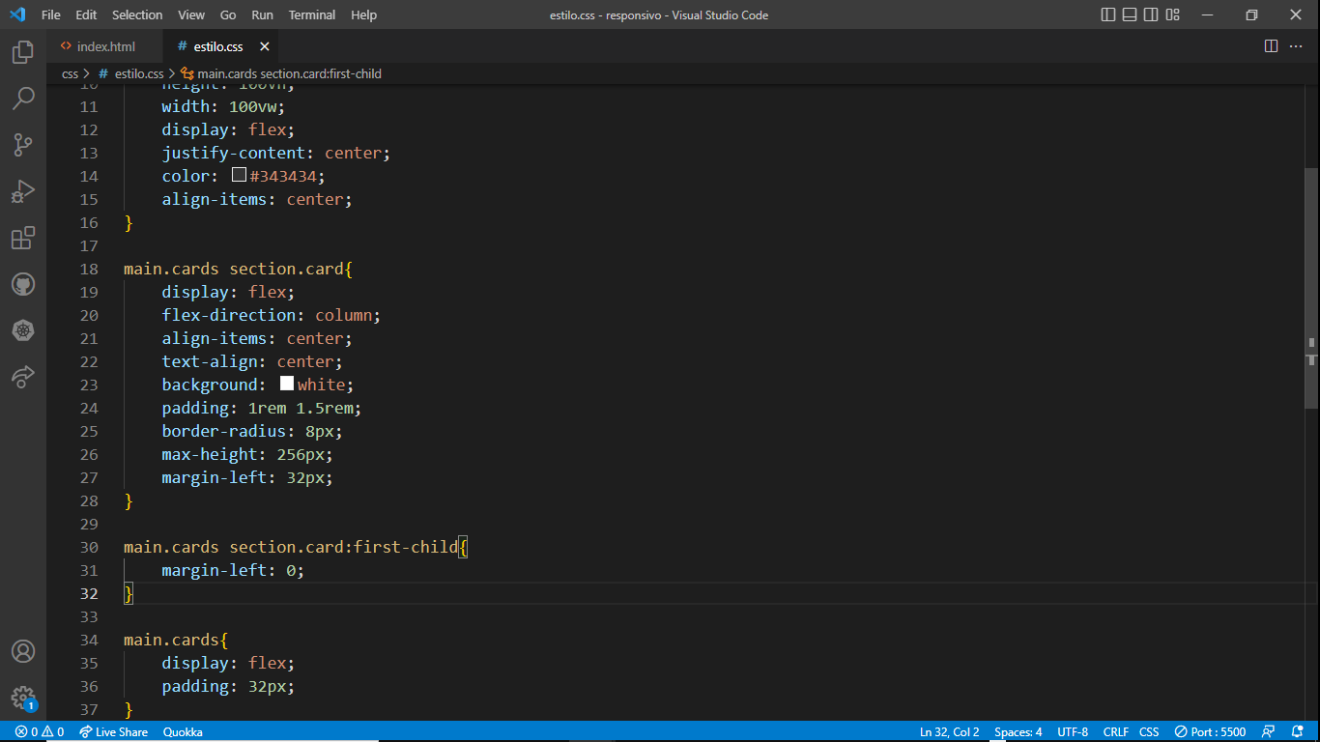
Notes:
Olha a gente tem 3 section, então eu vou falar no css que eu quero apenas o primeiro filho dos meus cards. Ai o css vai la no html ve qual é o primeiro card e altera so ele

Slide 38
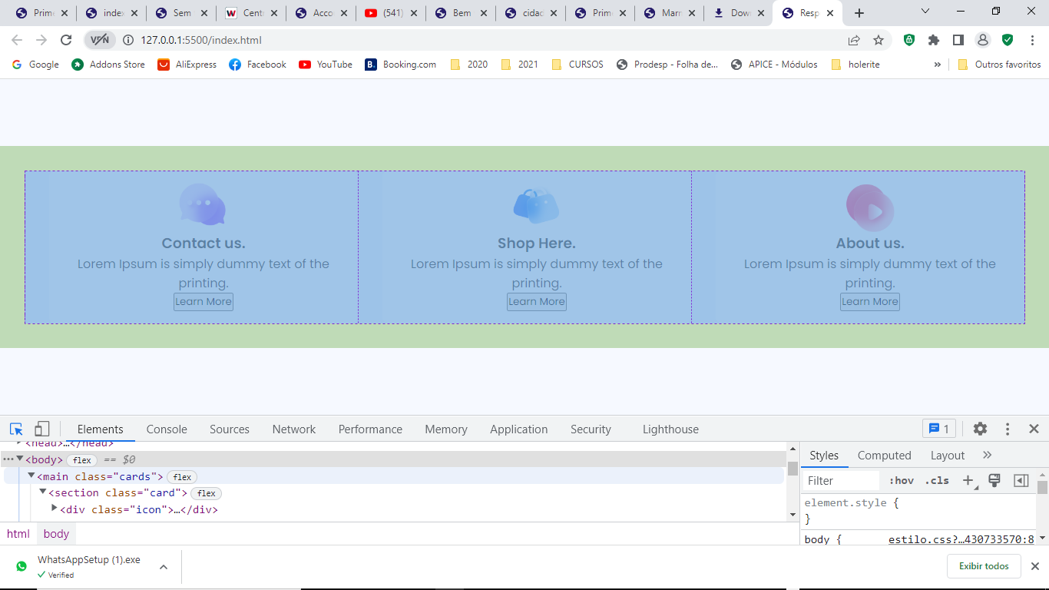
Notes:
E ele tira so do primeiro card a margem esquerda.

Slide 39
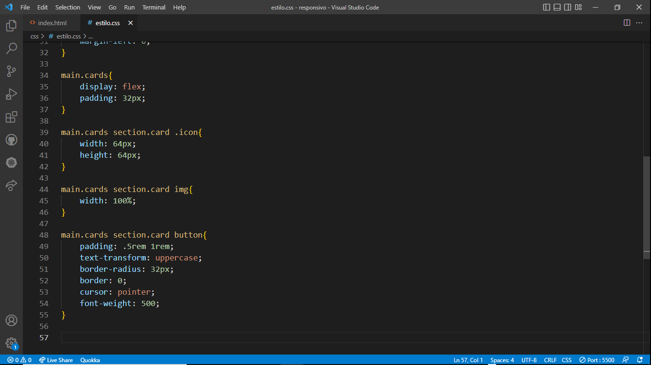
Notes:
Vamos estilizar agora o nosso botão:
Padding 0.5rem 1rem meio rem acima e abaixo e 1rem nas laterais.
Text-transform uppercase para deixar tudo em maiúsculo
Border-radius 32 px para ficar arredondado
Border:0 tira a borda
Cursor:pointer para mudar para o cursor de apontamento
Font-size:80% diminui a fonte
font-weit 500 muda o peso da fonte deixando um pouco mais bold

Slide 40
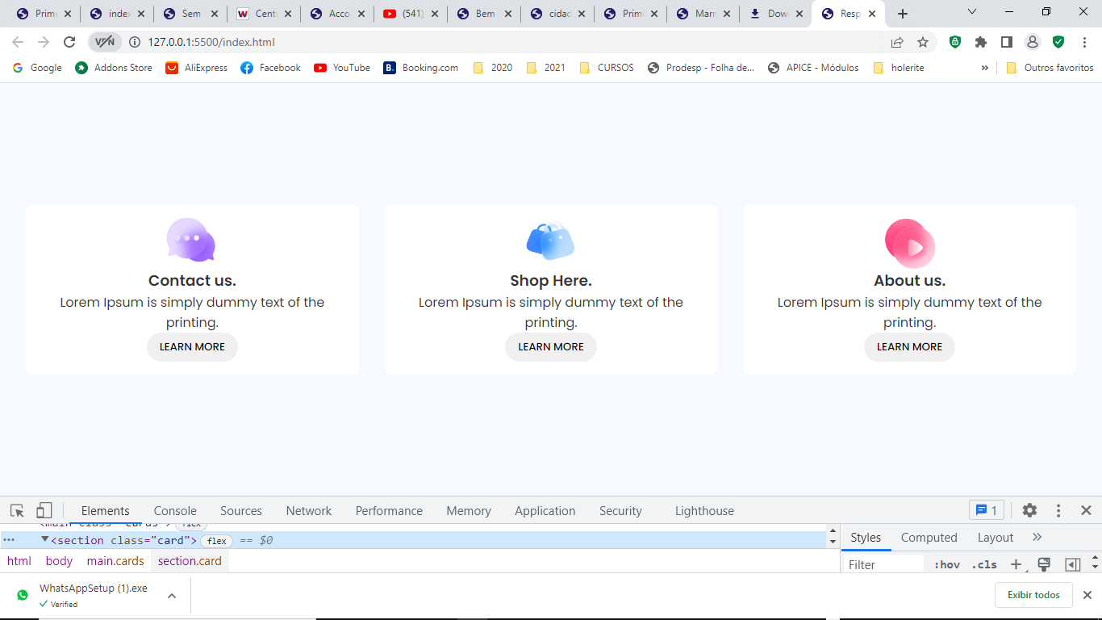
Notes:
Nossos botões estão estilizados, agora percebam que cada ícone tem um gradiente uma cor diferente. Vamos fazer o mesmo para os botões.

Slide 41
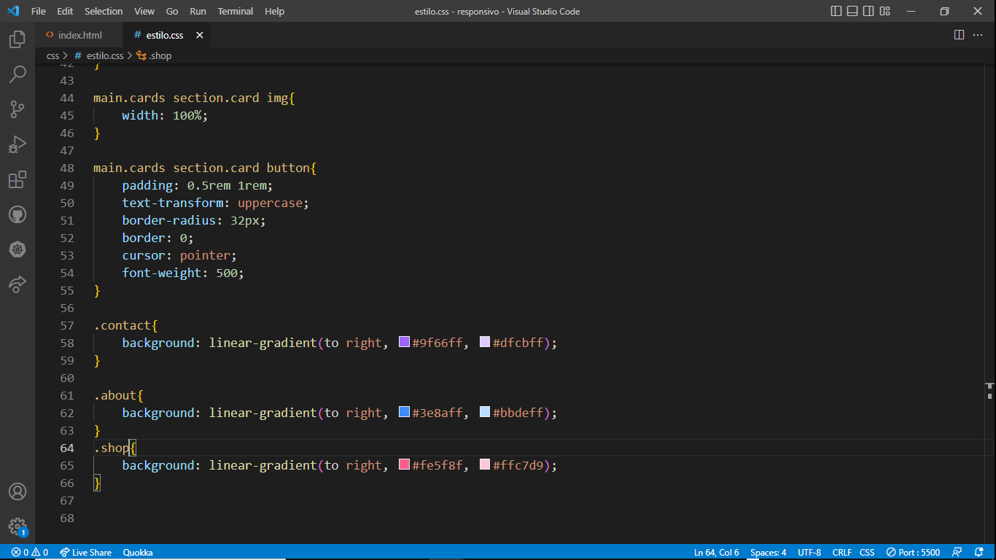
Notes:
Para isso vou criar 3 classes porque cada botão vai ser de uma cor, e depois coloco essa classe no botao

Slide 42
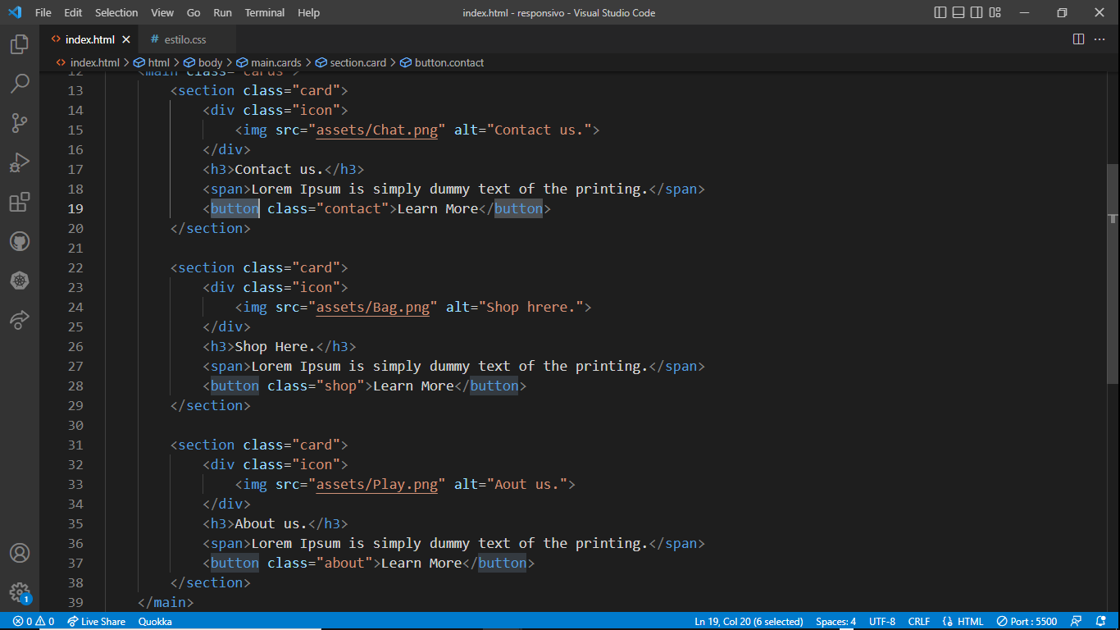

Slide 43
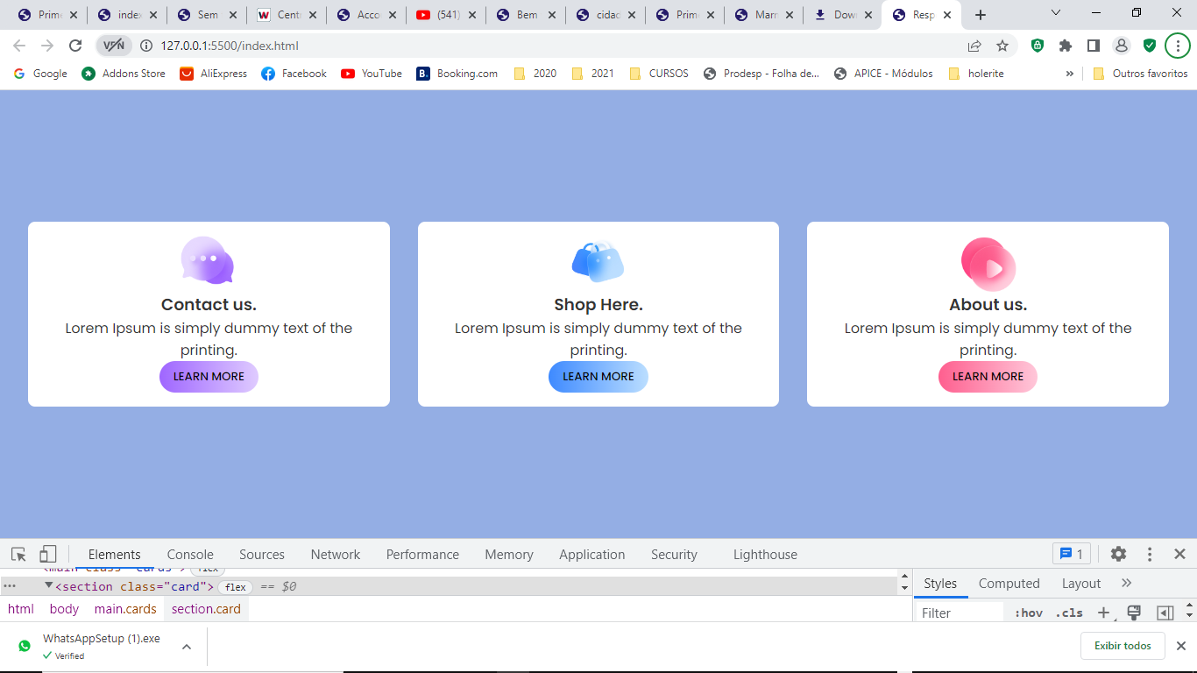
Notes:
E agora os botões estão estilizados. Mudei a cor de fundo do body para mostrar melhor como ta ficando

Slide 44
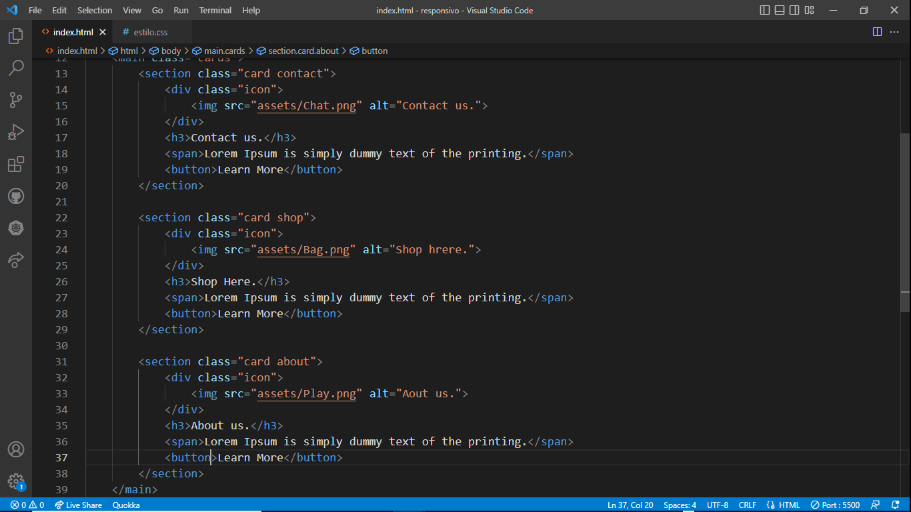
Notes:
Um outro jeito de fazer isso, seria criando a classe dentro do section, então vamos fazer do outro jeito para ver como seria:
Eu tiro a classe do botão e coloco na section junto com a card. Ai vai ter a classe card e a classe contact no section depois a classe card e shop e card e about.

Slide 45
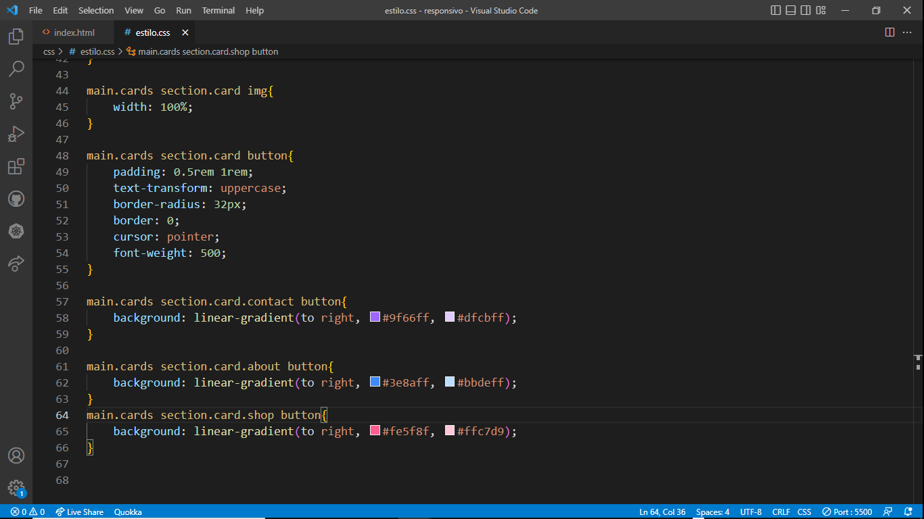
Notes:
No estilo eu vou referenciar o botão que esta dentro dos cards

Slide 46
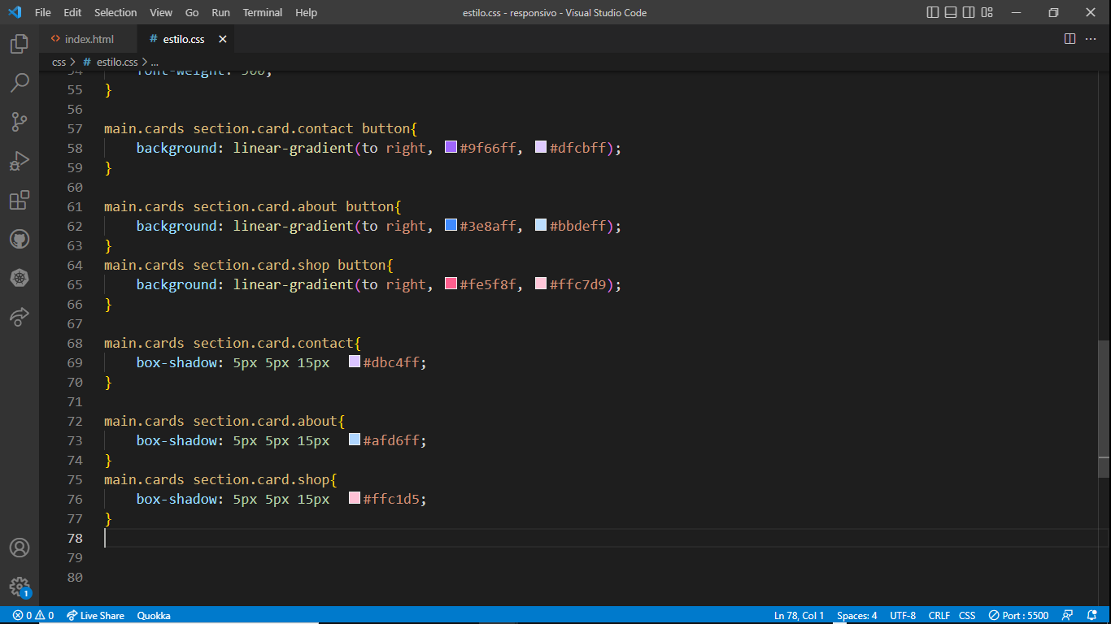
Notes:
Agora vamos ver como fazer também uma sombra estilizada também nas três cores uma para cada card. Para isso basta colocar nos cards, as sombras:

Slide 47
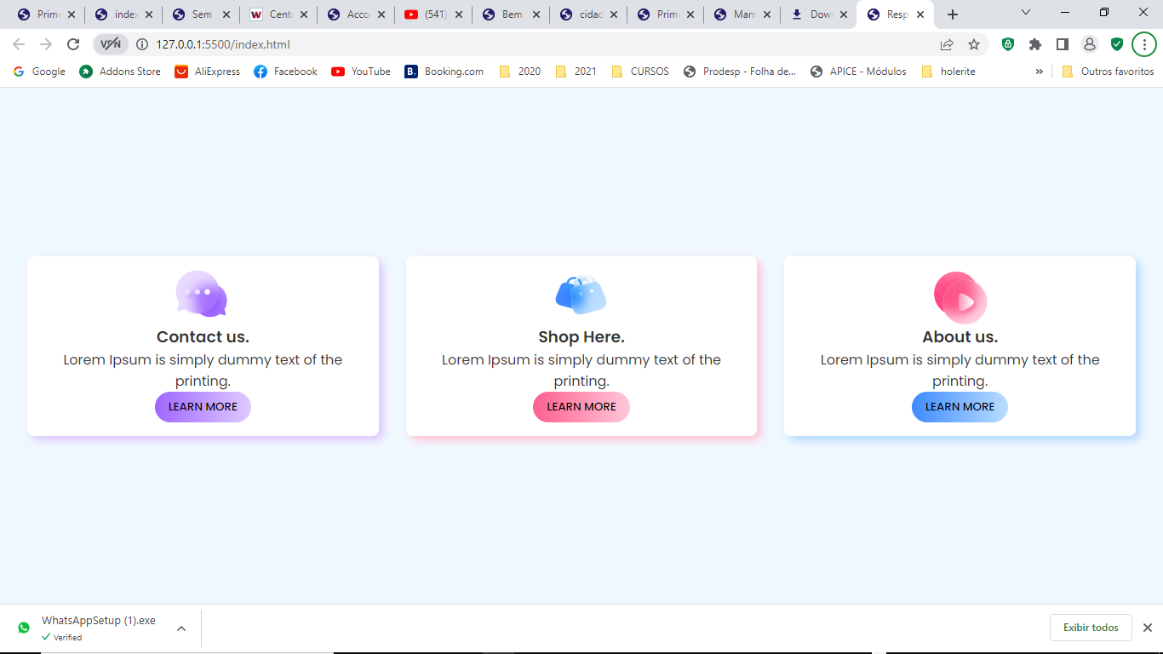
Notes:
Agora vamos dar um espacamento entre os itens do nosso card, porque ta muito grudado aqui

Slide 48
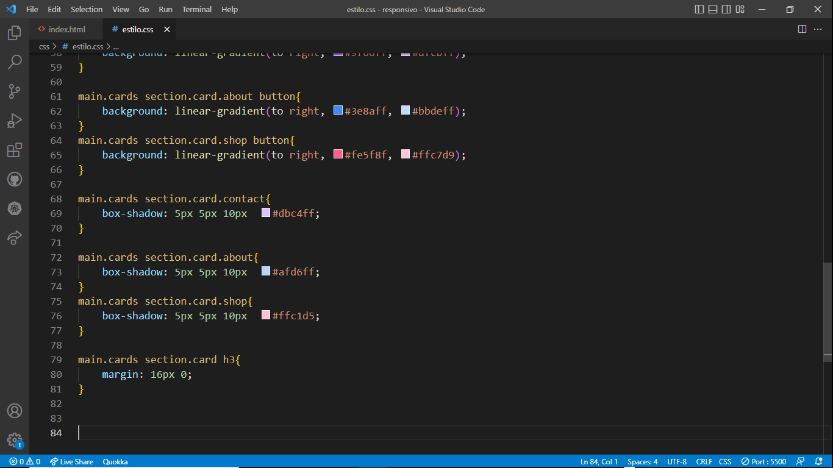
Notes:
Colocamos uma margem acima e abaixo de 16px

Slide 49
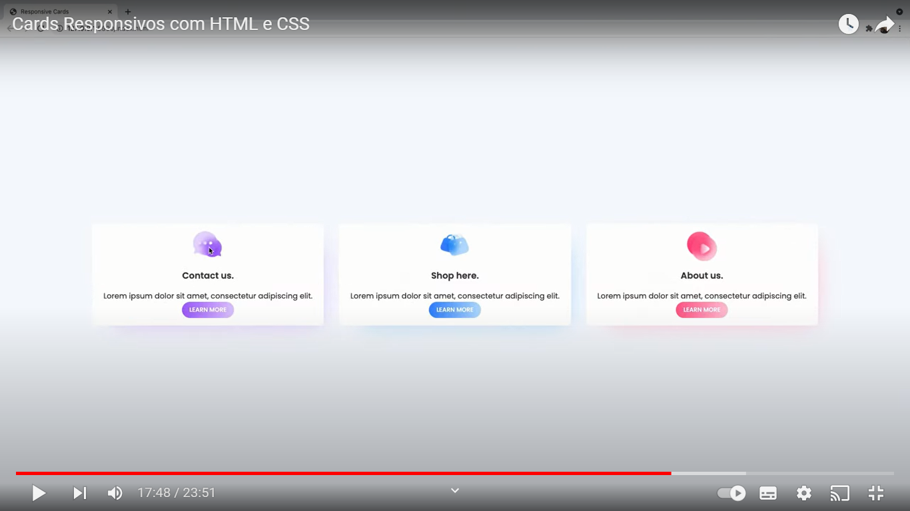
Notes:
Já melhorou um pouco

Slide 50
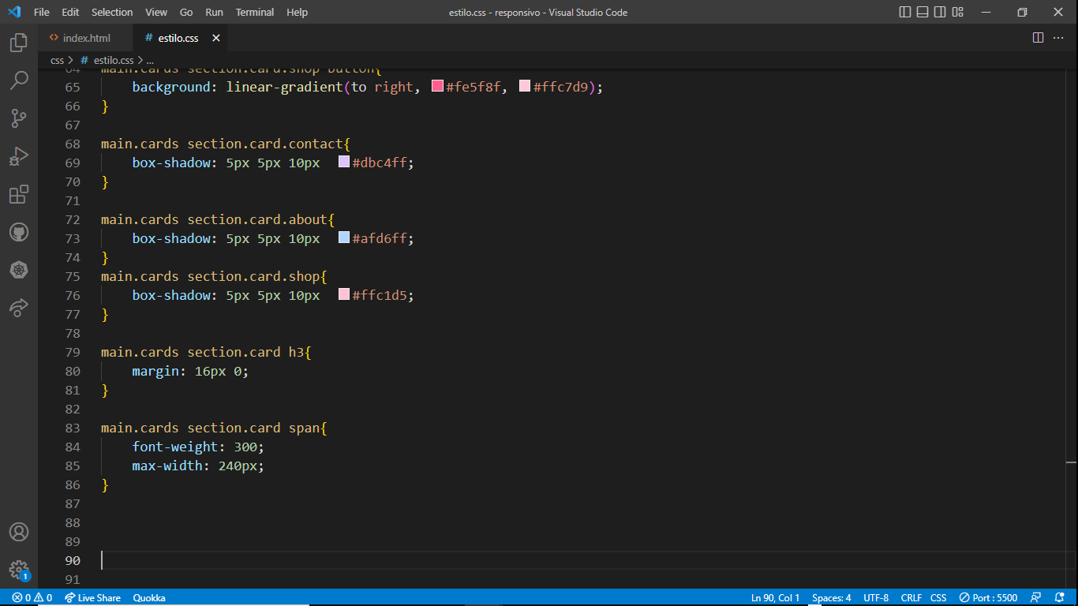
Notes:
Agora vamos estilizar o spam que eh o nosso texto, e colocar um bold de 300 e também uma largura máxima que vai quebrar o texto

Slide 51
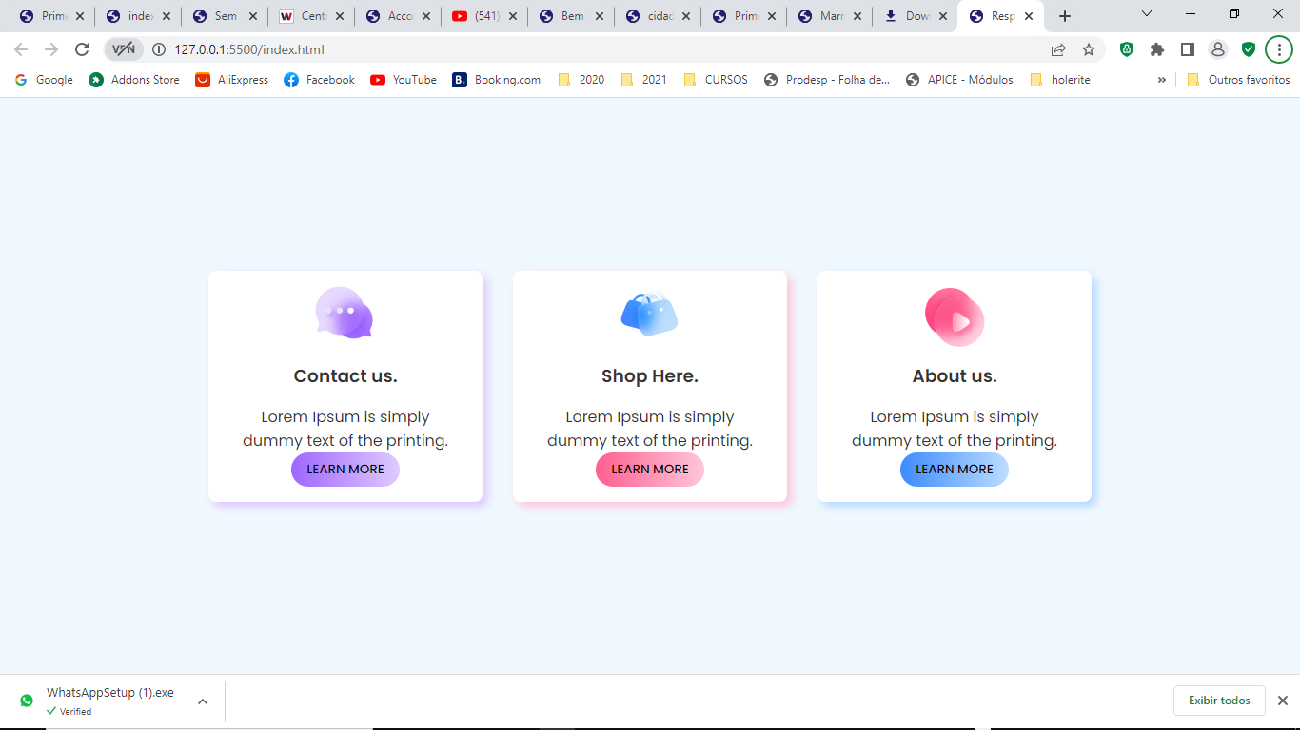

Slide 52

Notes:
Podemos também diminuir a fonte e colocar uma margem inferior de 16px para padronizar

Slide 53

Notes:
Ficou melhor

Slide 54

Notes:
Se agente abrir essa pagina no celular, ele vai ficar assim, então temos que tratar da responsividade dele. A responsividade ajusta a renderização da imagem conforme o tamanho do aparelho

Slide 55

Notes:
A primeira coisa que vamos fazer é colocar o tamanho da fonte do titulo de 100%. Como a fonte é 16px, ele vai ficar com isso, mas conforme formos diminuindo ele diminui tambem

Slide 56

Notes:
Vamos definir aqui o nosso break point, ou seja, a partir de qual tamanho que nos vamos mudar a visualização. E eu vou definir 720px que é o tamanho de um tablet mais ou menos

Slide 57

Notes:
Quando nossa tela for 720px ou menor, eu vou definir que o nosso main.cards que é o nosso container principal. Fique flex-Direction column, ou seja um abaixo do outro.
O comando css que vai fazer isso é o @media screen and (max-width:720px) aqui eu to dizendo que quando a largura da tela for ate 720 ele tem que fazer o seguinte: no nosso main.cards a primeira coisa eh colocar em colunas;

Slide 58

Notes:
Esse aqui é o main.cards, onde tem todos os cards dentro.

Slide 59

Notes:
Ficou. Mas aqui temos uns problemas para arrumar como por exemplo a gente tirou a margem left do primeiro e por isso ele esta maior. E precisamos também de uma margem bottom para separar um do outro verticalmente.

Slide 60

Notes:
Entao a gente vai no nosso main cards e dentro da section card, e colocamos a margin left como 0, e também colocamos uma margem bottom de 32px

Slide 61

Notes:
Agora ele esta melhor

Slide 62

Notes:
A gente agora tem que tirar a margem bottom do ultimo card porque senão ele empurra tudo pra cima.

Slide 63


Slide 64


Slide 65

Notes:
Vamos diminuir o tamanho do botão tambem

Slide 66

Notes:
Bem essa aqui é uma situação hipotética, esses 200px porque não tem um dispositivo tao pequeno assim. Mas ele esta quebrando o card, porque eu tenho uma altura máxima de 256 px então a altura esta fixa, e ele esta expremendo a largura então cai pra fora. Para resolver isso vamos colocar uma altura maior para o nosso card, mesmo sabendo que isso é uma situação hipotética:

Slide 67


Slide 68

Notes:
Agora sim...

Slide 69
Programação Web
Nível Básico
Prof Fabio Claret

